Slide 1
109-2 python程式設計 Week7 Exercise

Slide 2
猜數字
猜數字是一種兩人玩的益智遊戲。
一個人設定一組四碼的數字作為謎底，另一方猜。每猜一個數，出數者就要根據這個數字給出提示，提示以XAYB形式呈現，直到猜中為止。其中X表示位置正確的數的個數，而Y表示數字正確而位置不對的數的個數。
例如，當謎底為8123，而猜謎者猜1052時，出題者必須提示0A2B。
例如，當謎底為5637，而猜謎者猜4931時，出題者必須提示1A0B。

Slide 3
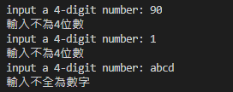
猜數字
本週練習讓你以程式設計猜數字的遊戲，由電腦隨機產生一組n位數(n可以為1~10)的密碼(各位數可為0~9)，隨著玩家的輸入回應玩家的輸入是幾A幾B
需要注意的事項如下：
0可以作為密碼的開頭，0123可以為正常的輸入
可以判斷玩家的輸入是否全為0~9的數字，否的話要印出錯誤訊息
可以判斷玩家的輸入是否符合n位數的密碼，否的話要印出錯誤訊息
每回合印出目前的回合數和玩家猜的密碼是幾A幾B

Slide 4
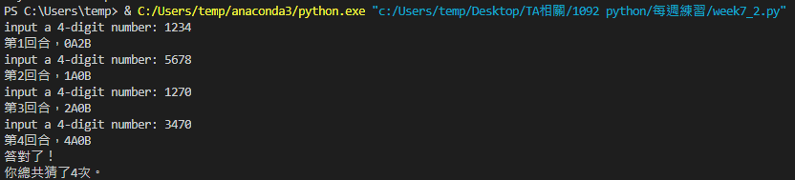
猜數字
範例：

Slide 5
猜數字
請你將猜數字這個遊戲包裝成一個物件(class)，參考提供的sample code，妳會需要實作一個class C_guess，其中包含了：
digit為密碼的位數
password儲存這次遊戲的密碼
step儲存這次遊戲到目前為止的回合數
function play()
整個遊戲的flow chart流程圖，這個部分已由sample code提供
function checkValid(inp)
inp會是一個玩家輸入的字串，你需要判斷他的輸入是否合法，即：只包含數字且位數正確
function guess(inp)
你已經知道inp是合法的字串，判斷inp是幾A幾B

Slide 6
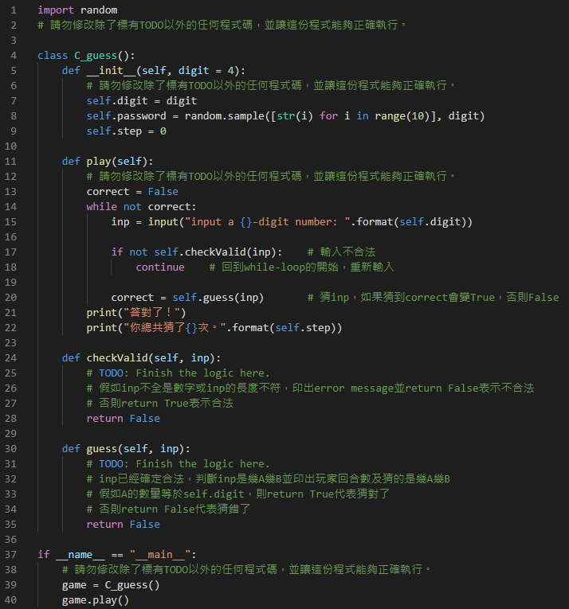
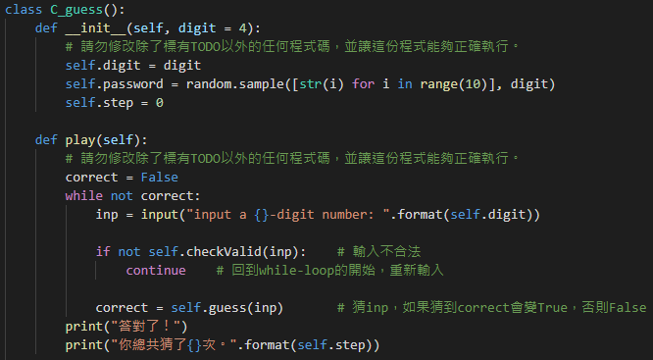
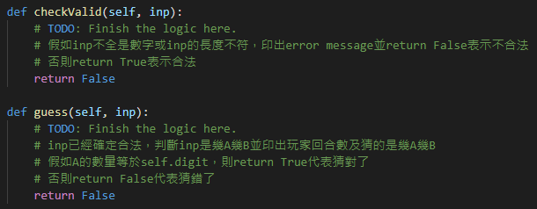

猜數字

Slide 7
猜數字
Hint:
str.isdigit(inp) # 假如inp為全數字的字串return True else False

Slide 8
猜數字
Note:
import random
digit = 6 # 1~10
# digit也可以用int(input())的形式讓玩家輸入
password = random.sample([str(i) for i in range(10)], digit)
# password 會是一個有 digit 個元素的list
# 每個元素的內容是0~9的數字(以字串形式儲存)
# 元素不會重複
下週的練習會用到這次練習的內容，請大家盡量完成。

